Slide 1
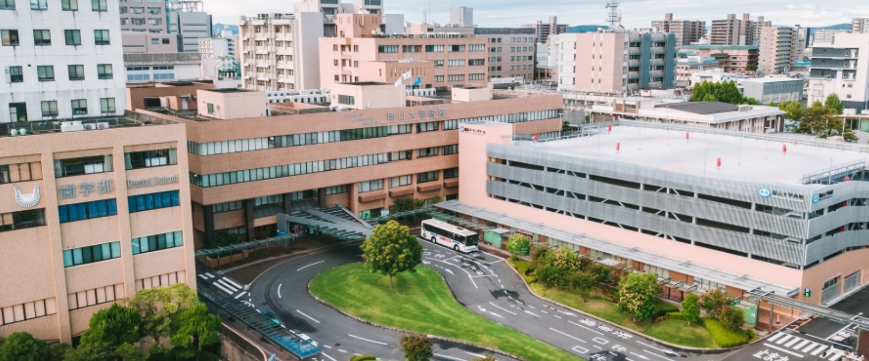
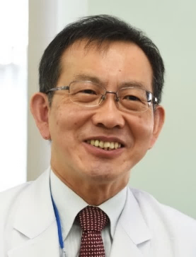
2023年11月30日
「最近の感染症情報について～師走に向けて」
岡山大学病院小児科診療科長・感染制御部部長：
塚原宏一（tsukah-h@cc.okayama-u.ac.jp）
1/15

Slide 2
SARS-CoV-2（新型コロナウイルス）はこちらの３経路すべてで伝搬します
2/15

Slide 3
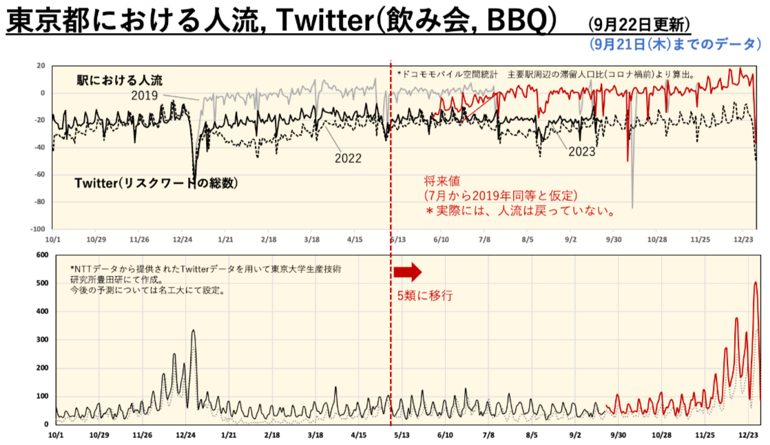
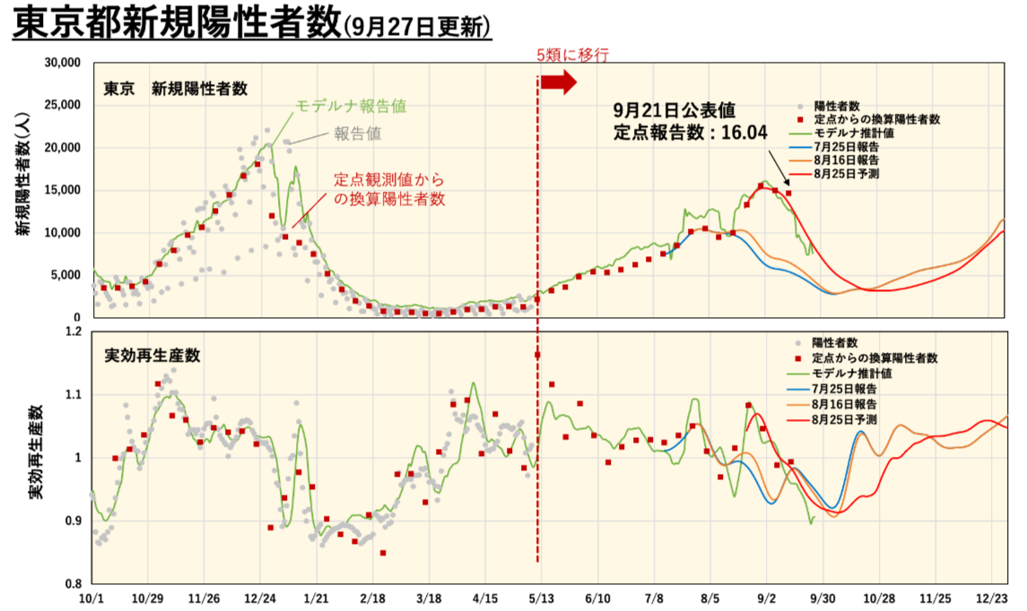
2023年11月30日
9月27日版
第９波
第10波
今は、ココ です
東京
11月以降、また、
実効再生産数が１を超えて増加していく
3/15

